Slide 1
物理光学
Physical Optics
第6讲、傅里叶变换及其性质
Lecture 6. The Fourier Transform and its Properties

Slide 2
1、DEFINITION OF THE FOURIER TRANSFORM
傅里叶变换的定义
频域函数：
空域函数：
核函数：
空间频率：
空间坐标：
角频率：
周期函数的傅里叶级数：
如果周期无穷大(无周期性)，傅里叶级数就变成了傅里叶频谱：

Slide 3
1、DEFINITION OF THE FOURIER TRANSFORM
逆傅里叶变换的定义
类似傅里叶级数，代表函数的正交分解：

Slide 4
1、DEFINITION OF THE FOURIER TRANSFORM
傅里叶变换的书写表达方式

Slide 5
2、 PROPERTIES OF THE FOURIER TRANSFORM
傅里叶变换的性质
自变量变号的傅里叶变换：

Slide 6
2、 PROPERTIES OF THE FOURIER TRANSFORM
傅里叶变换的性质
复共轭函数的傅里叶变换：

Slide 7
2、 PROPERTIES OF THE FOURIER TRANSFORM
傅里叶变换的性质
实函数的傅里叶变换：
实函数的傅里叶频谱具有复共轭对称性，即厄米对称性。
实函数的傅里叶频谱的实部 偶对称，虚部 奇对称。
实函数的傅里叶频谱的模 偶对称，相位角 奇对称。

Slide 8
2、 PROPERTIES OF THE FOURIER TRANSFORM
傅里叶变换的性质
傅里叶频谱的傅里叶变换：
实际应用：4f光学系统

Slide 9
2、 PROPERTIES OF THE FOURIER TRANSFORM
傅里叶变换的性质
线性缩放性质：
令：
实际应用：可变光阑的夫朗禾费衍射

Slide 10
2、 PROPERTIES OF THE FOURIER TRANSFORM
傅里叶变换的性质
空域平移频域相移性质：
令：
频谱的模值不变，相位发生线性平移。

Slide 11
2、 PROPERTIES OF THE FOURIER TRANSFORM
傅里叶变换的性质
空域平移带来频域相移：
空域相移带来频域平移：
实际应用：傅里叶叠层成像

Slide 12
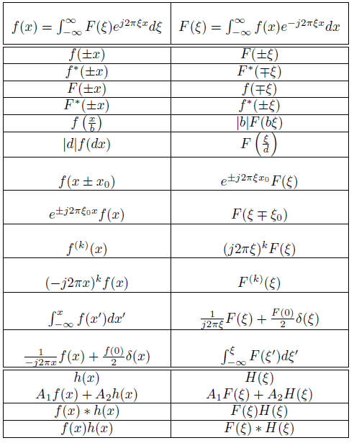
3、THE BASIC FOURIER TRANSFORM PAIRS

Slide 13

3、THE BASIC FOURIER TRANSFORM PAIRS
（常用）基础傅里叶变换对
$$ξ$$

Slide 14
3、THE BASIC FOURIER TRANSFORM PAIRS
（常用）基础傅里叶变换对
实际应用：条纹投影单像素成像

Slide 15
3、THE BASIC FOURIER TRANSFORM PAIRS
（常用）基础傅里叶变换对
实际应用：相干成像系统的点扩散函数

Slide 16
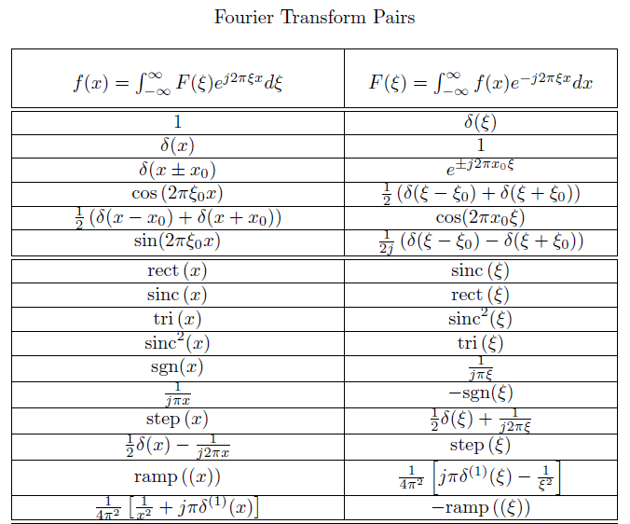
3、THE BASIC FOURIER TRANSFORM PAIRS

Slide 17
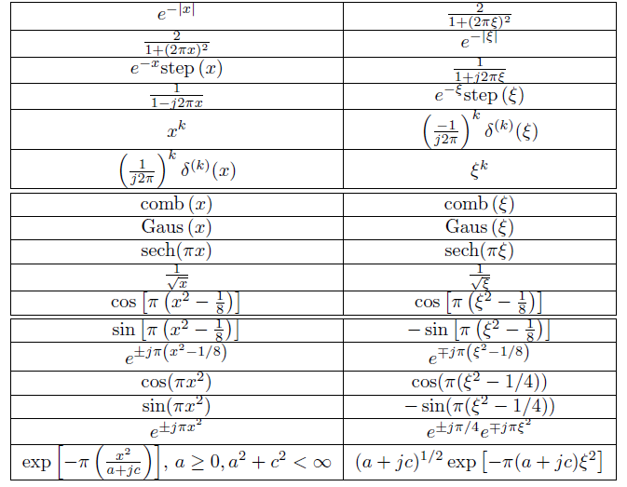
3、THE BASIC FOURIER TRANSFORM PAIRS

Slide 18
3、THE BASIC FOURIER TRANSFORM PAIRS
平时作业一
从傅里叶变换的基础积分形式出发，推导以下5组傅立叶变换对：
推导过程手写在一张A4纸上，本周三交。

Slide 19
谢谢！

